Slide 1


芝麻认证-人脸识别

Slide 2
简介
针对安全级别要求比较高的金融领域及需要核身的生活领域，芝麻信用提供专门的认证方案。芝麻认证会采用一定的核身技术手段来验证当前业务申请人的身份。
该方案面向所有用户开放，通过姓名、身份证号、手机号码等身份标识，来核实发起认证的用户身份真实性。通过芝麻认证的用户即开通芝麻信用账户，且商户可获得该用户的授权，可以向芝麻信用查询该用户相应的用户信息。

Slide 3

01.
使用场景
目 录
02.
传统认证方式与芝麻认证
Contents
03.
芝麻认证的使用步骤
04.
芝麻认证的开发步骤

Slide 4

PART.01
使用场景
This technique fits the scene

Slide 5






使用场景
社交
教育
Social intercourse
Education
直播
通讯
Live
Communication
金融
购物
Finance
Shopping

Slide 6


使用场景
视频直播
由于众多直播的肮脏混乱，导致国家发布的《互联网直播服务管理》中规定直播者必须有法律依据的身份信息证件认证
金融理财
在理财类型的软件中，与自身利益挂钩，所以需要了解到用户的真实性、合法性，方能进行投资/理财等操作体验

Slide 7
PART.02
传统认证方式与芝麻认证
The traditional authentication and certification of sesame

Slide 8

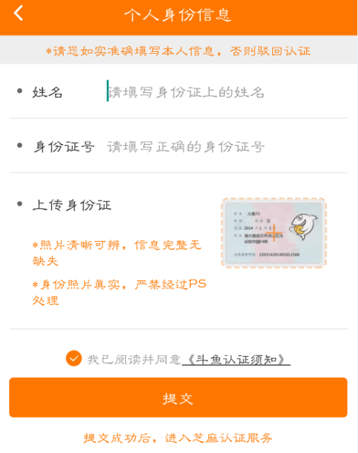
传统认证方式与芝麻认证
传统认证方式是由用户上传姓名、身份证号、身份证照片等信息后，再由后台工作人员对身份信息进行核实。
芝麻认证是采用人脸识别的方式对用户身份信息进行核实

Slide 9
传统认证方式的缺点
1
2
3
缺乏新意
体验感差
效率低下
太过传统，毫无新意
为了进行软件体验，还必备身份证件，过于麻烦，如果在证件遗失或者忘带的情况下无法体验软件，将失去很多潜在客户
人工审核的方式注定耗费大量时间，用户量越大，耗费时间越长

Slide 10
芝麻认证的优点
便捷性
安全性
在开发效率上方便快捷
用户在进行认证操作时方便快捷
客服人员不涉及到用户的身份资料审核，在保密方面做到安全
实时性
体验性
用户操作完成后即可反馈认证结果
在速度上遥遥领先于传统认证方式
采用人脸识别方式对用户的身份进行确认
站在用户的角度来说：咦，好高端！

Slide 11
PART.03
芝麻认证的使用步骤
Certification procedures for sesame certification

Slide 12
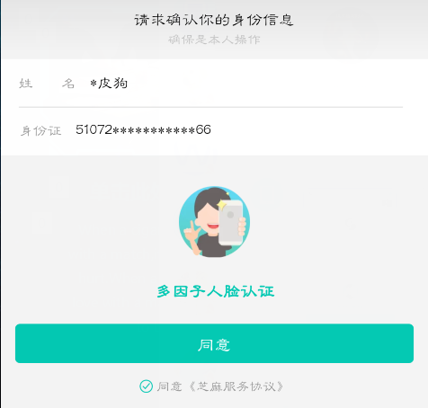

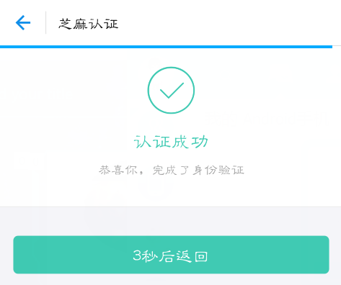
芝麻认证的使用步骤
1、身份信息确认
2、人脸识别
3、认证完成
输入认证者的身份证件信息
要与下一步骤的人脸进行匹配
对第一步骤中输入的身份信息者人脸采集分析
认证成功或者失败

Slide 13
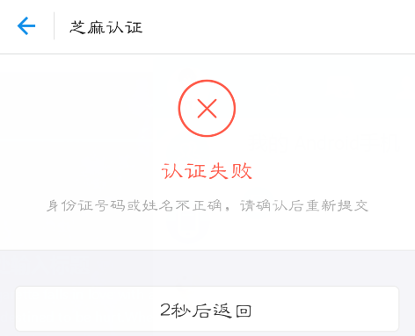
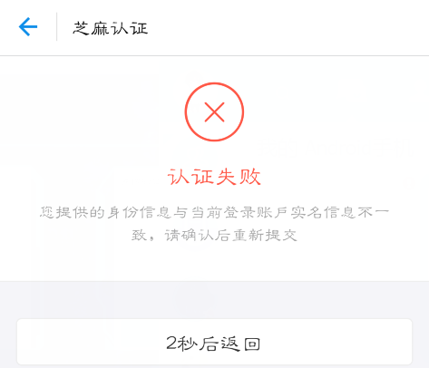
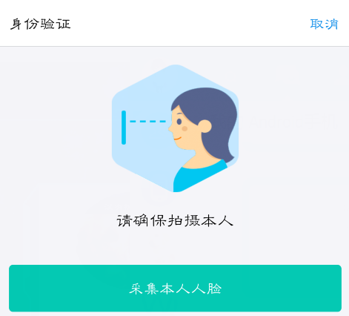
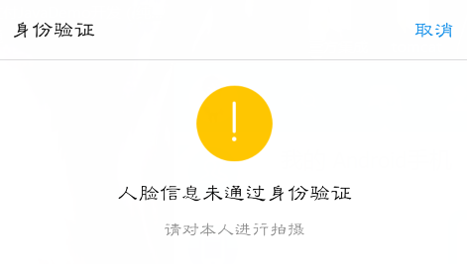
芝麻认证失败
身份信息与支付宝登录用户不一致
身份证号码与姓名不符
未采集到人脸
身份信息与人脸不一致

Slide 14
PART.04
芝麻认证的开发步骤
Sesame certification development steps

Slide 15
芝麻认证的开发步骤
企业认证与芝麻权限
01
芝麻认证功能必须审核通过后的企业账户进行签约。完成后得到开发人员所需的privateKey和publicKey
认证初始化
接收到客户端传来的姓名和身份证，调用官方提供的sdk进行认证初始化，保存bizno
02
请求认证
03
使用bizno调用sdk认证请求，返回的数据中取到一个url后返还客户端
认证完成
04
客户端认证操作完成后，服务端调用sdk查询当前bizno对应的记录是否完成认证

Slide 16
效果体验
认证地址：http://litang.ltd/zmrz/validate.jsp
查询地址：http://litang.ltd/zmrz/query.jsp
代码下载地址：http://litang.ltd/files/zhimarenzhi.rar

Slide 17
THANK YOU
When a cigarette falls in love with a match,it is destined to be hurt.When a cigarette falls in love with a match,it is destined to be hurt.When a cigarette falls in love with a match,it is destined to be hurt.

